Slide 1

FZOJ-2944

Slide 2
简要题意：
每次给定2个集合P1，P2
求max{dis(u,v)} (u属于P1,v属于P2)
数据范围见FZOJ

Slide 3
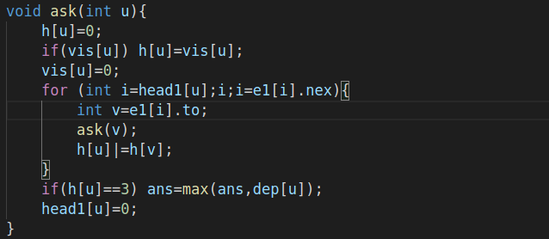
solution1:
考虑建虚树，建完以后直接DP
设数组h[u]表示子树内是否有P1/P2集合的点，
若同时拥有，直接用dep[u]更新ans就好了

Slide 4
这里的u不一定是字树内不同集合的点的LCA，
但一定是LCA的父亲，因此dep值只会更小，因此不对答案影响

Slide 5
solution2:
上述代码显然是能过的，但是还有一种更简单的方法
我们考虑在排完DFS序后直接DP

Slide 6
这里要用到一个性质：一个数组以DFS序排完序后，max_dep[lca]必定在相邻的两个元素中产生

Slide 7
证明的话考虑欧拉序O（1）求LCA的方法
假设k<j<i 那么dfn[a[k]]<dfn[a[j]]<dfn[a[i]]
所以k到i的st表区间包含了j到i的st表区间
因为我们是求区间最小值，所以j到i的st表区间肯定不劣

Slide 8
因此我们只需从前往后，从后往前分别扫一遍即可

Slide 9
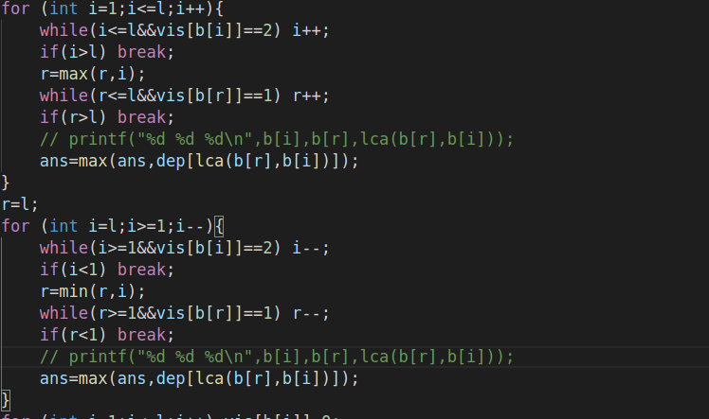

Slide 10
有一个坑点就是一个点可能在两个集合中，把它的标记设成第三类即可

Slide 11
感谢观看

